Slide 1
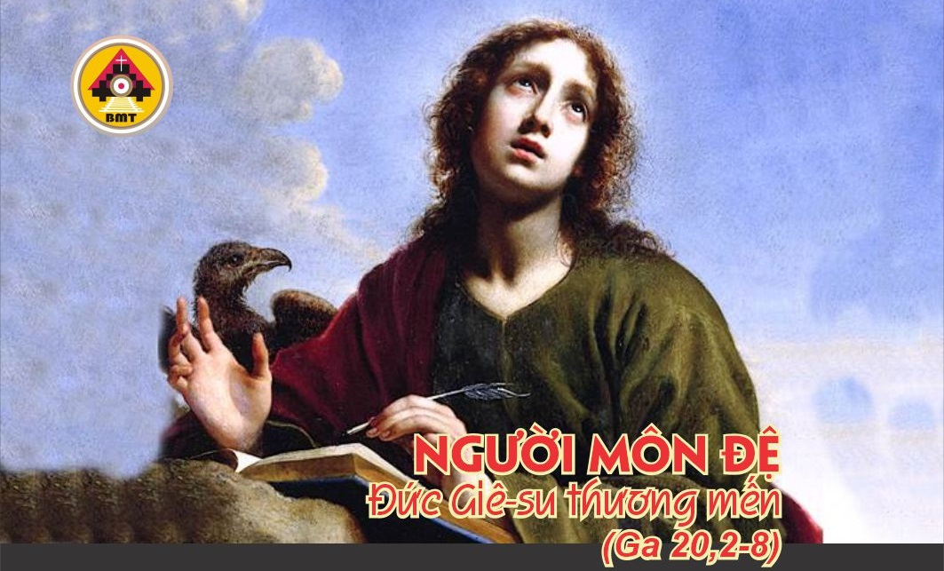

THỨ BẢY TUẦN BÁT NHẬT GIÁNG SINH

Slide 2
Ca Nhập Lễ
Thánh Gio-an ngả đầu vào ngực Chúa trong bữa tiệc ly. Hạnh phúc thay vị Tông đồ đã được tỏ cho biết các mầu nhiệm trên trời, và đã phổ biến lời hằng sống trên khắp thế gian.

Slide 3

Bài Đọc 1: 1 Ga 1, 1-4
“Chúng tôi loan truyền cho anh em điều chúng tôi đã nghe và đã thấy”.
Trích thư thứ nhất của Thánh Gio-an Tông đồ.

Slide 4
Đáp Ca
Tv 96, 1-2. 5-6. 11-12
Người hiền đức, hãy vui mừng trong Chúa

Slide 5
Alleluia:
Alleluia-alleluia: – Chúng con ca ngợi Chúa là Thiên Chúa; lạy Chúa, ca đoàn vinh quang của các tông đồ ca ngợi Chúa. – Alleluia.

Slide 6
Phúc Âm: Ga 20, 2-8

Slide 7


Slide 8

DÂNG LỄ

Slide 9
CA HIỆP LỄ
Ngôi Lời đã làm người và ở giữa chúng ta. Từ nguồn sung mãn của Người, chúng ta đã lãnh nhận hết ơn này đến ơn khác.

Slide 10
THỨ BẢY TUẦN BÁT NHẬT GIÁNG SINH

